Slide 1

TRƯỜNG TH
Thứ ngày tháng năm
NĂM HỌC: 2022- 2023
Môn: CÔNG NGHỆ LỚP 3
Bài 8: LÀM BIỂN BÁO GIAO THÔNG (Tiết 3)
GIÁO VIÊN :

Slide 2

Khởi động

Slide 3

MỜI CÁC EM CÙNG
NGHE BÀI HÁT SAU

Slide 4

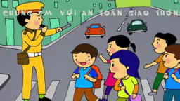

Slide 5




Thứ ngày tháng năm
Bài 8: LÀM BIỂN BÁO GIAO THÔNG (Tiết 3)
MỤC TIÊU
Biết được các dụng cụ và vật liệu để làm
biển báo giao thông
Lựa chọn được vật liệu làm biển báo giao
thông đúng yêu cầu

Slide 6

Thứ ngày tháng năm
Bài 8: LÀM BIỂN BÁO GIAO THÔNG (Tiết 3)
KHÁM PHÁ
Hoạt động 1: Xác định các bộ phận chính và yêu cầu sản phẩm mô hình biển báo giao thông. (làm việc cá nhân)

Slide 7
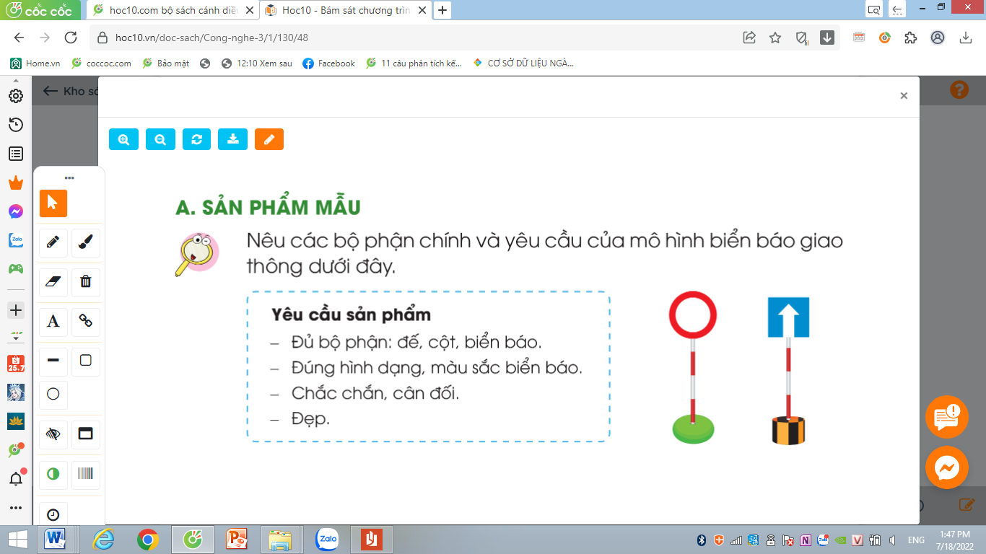
Hãy quan sát hình ảnh sau

Slide 8


Các em hãy cho biết các bộ phận
chính của biển báo giao thông?
Biển báo gồm có các bộ phận chính: đế, cột và biển báo
Khi làm cần chú ý các yêu cầu sau:
+ Đủ các bộ phận: đế, cột, biển báo
+ Đúng hình dạng, màu sắc của biển báo.
+Chắc chắn, cân đối.
+ Đẹp

Slide 9
Thứ ngày tháng năm
Bài 8: LÀM BIỂN BÁO GIAO THÔNG (Tiết 3)
LUYỆN TẬP
Hoạt động 2: Lựa chọn dụng cụ và vật liệu làm mô hình biển báo giao thông. (làm việc nhóm 4)

Slide 10

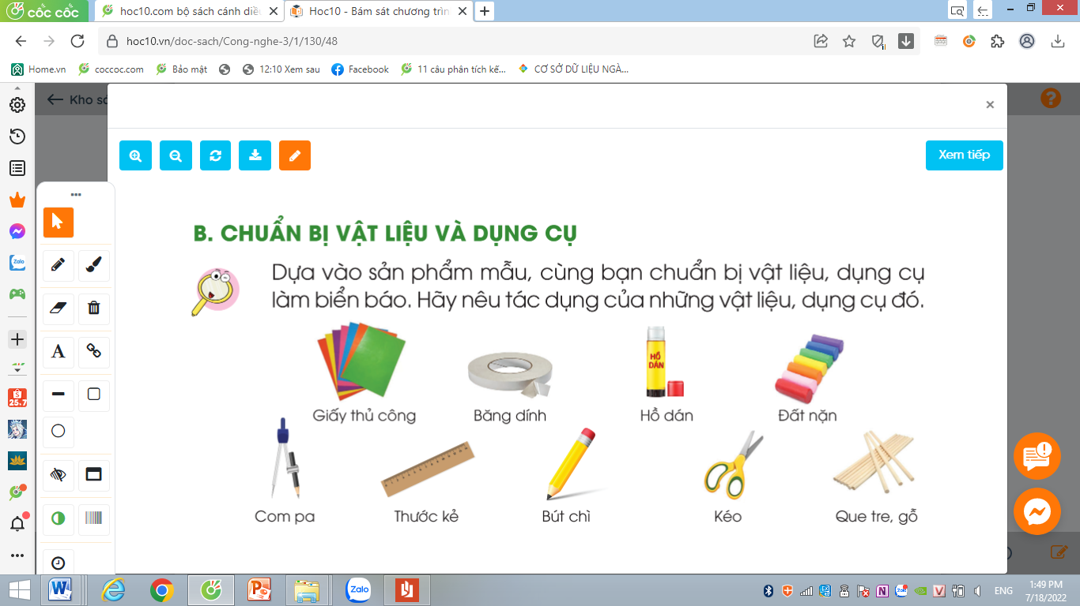
Các em hãy chia nhóm, thảo luận và trình bày những dụng cụ, vật liệu để làm mô hình biển báo giao thông
Đại diện nhóm trình bày
Nhóm khác nhận xét

Slide 11

KIẾN THỨC CỐT LÕI
Để làm được biển báo giao thông các em cần lựa chọn vật liệu phù hợp, sử dụng dụng cụ đúng cách, an toàn.

Slide 12
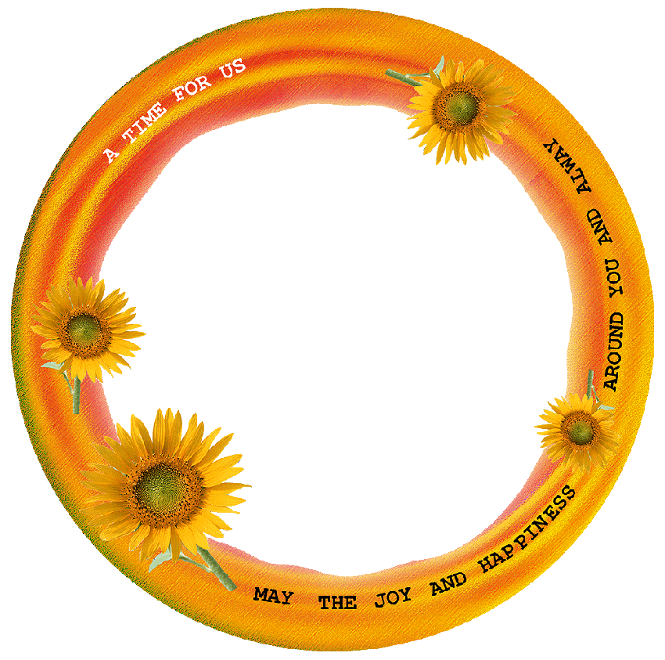
Thứ ngày tháng năm
Bài 8: LÀM BIỂN BÁO GIAO THÔNG (Tiết 3)
TRÒ CHƠI
TIẾP SỨC
VẬN DỤNG

Slide 13
LUẬT CHƠI:
Chia lớp thành 2 đội, kể tên các biển báo giao thông mà em biết.
Thời gian: 2-4 phút
Mỗi đội xếp thành 1 hàng, chơi nối tiếp. Khi viết xong HS chạy về vị trí truyền phấn lại cho bạn tiếp theo.
Khi có hiệu lệnh của GV các đội lên bảng viết tên những biển báo giao thông mà em biết.
Hết thời gian, đội nào viết được nhiều đồ dùng học tập, đội đó thắng.

Slide 14
MỞ RỘNG
Có rất nhiều biển báo giao thông, mỗi một biển báo có ý nghĩa khác nhau. Chúng ta cần biết để tham gia tốt an toàn giao thông

Slide 15


KÍNH CHÀO QUÝ THẦY CÔ

